Slide 1
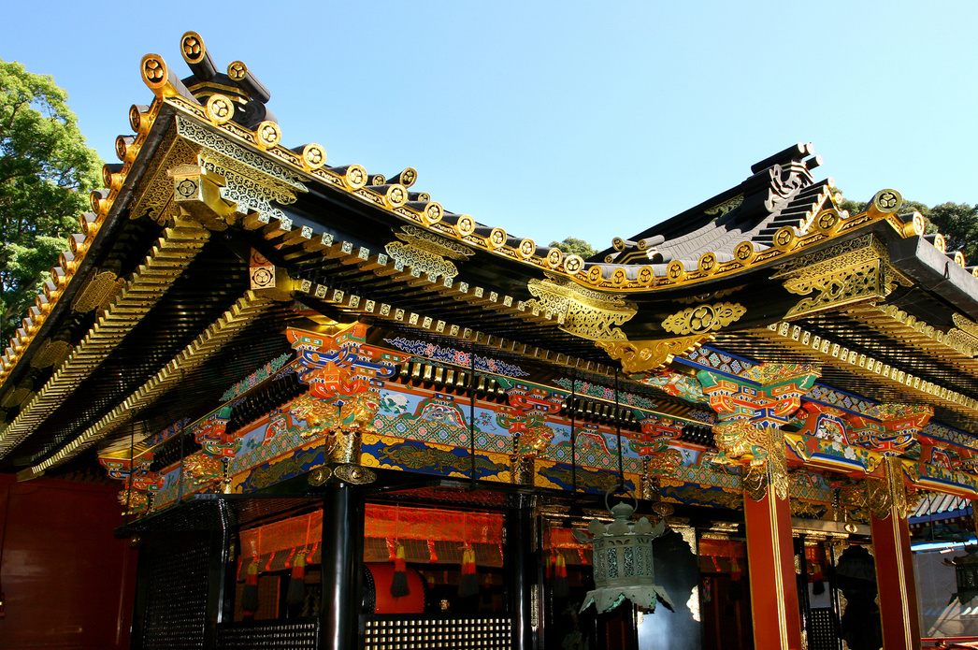








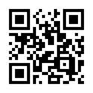
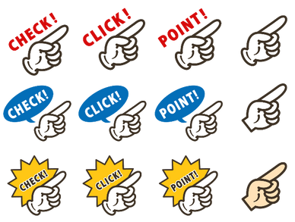

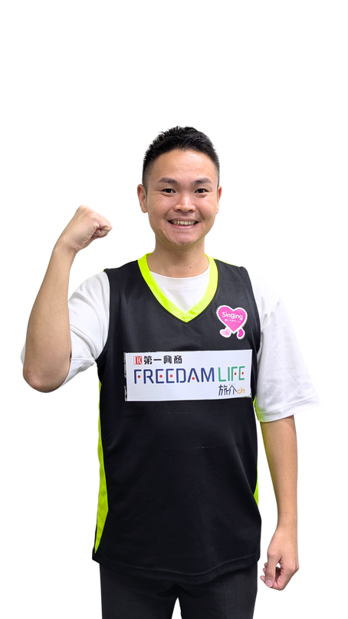
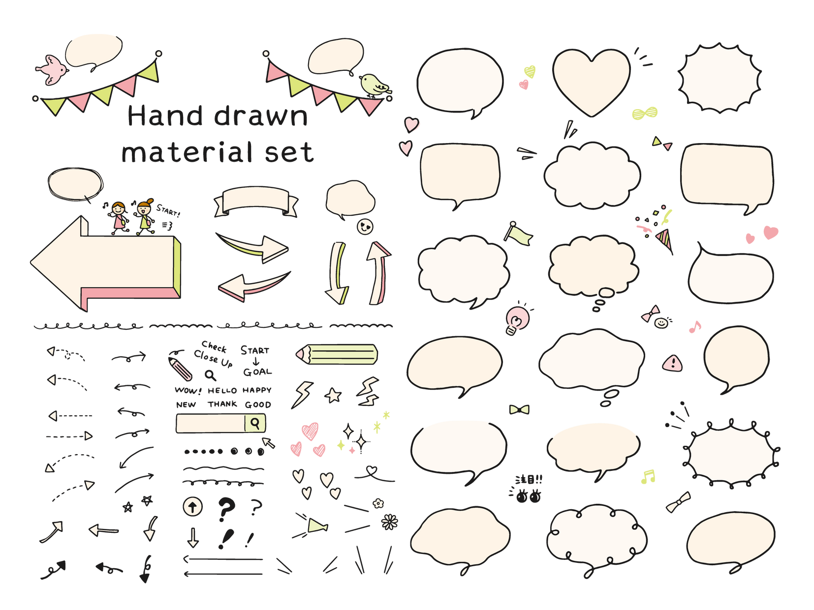

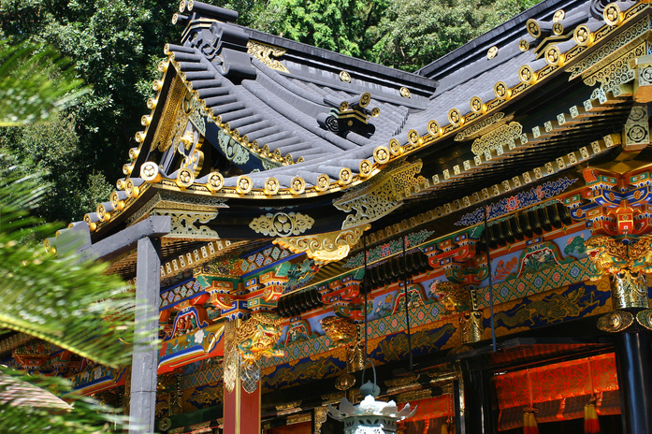

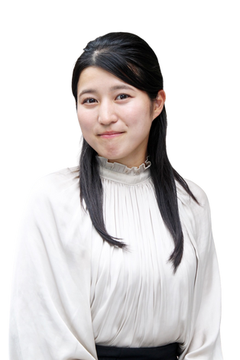


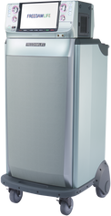
第一興商Presents
【参考動画を観る】
埼玉県・小江戸川越ツアー
開催日
水
参加
無料
14:00 ～ 15:00
今回は
どんな体操！？
お楽しみに
・解説を交えながら皆様をご案内。
チャットに質問をお寄せ下さい！
出演者
・モニター越しにクイズや体操で「旅」に
「参加」していただけます
音楽健康指導士
そうちゃん
旅介リポーター
加藤つぐみ
・「音楽健康指導士」による音楽
セッションコーナーもお楽しみに♪
参加型
クイズ
脳トレ
■リポーターがクイズを出題！
ツアー中、旅先や音楽にまつわるクイズを出題します！
選択肢を選んで回答！ぜひクイズにご参加ください。
音健士
による
健康体操
■音楽健康指導士とは？
うたを歌ったり、音楽に合わせて楽しく身体を動かすことで笑顔と健康をつくる。そんな資格が音楽健康指導士です。ツアー中に、FREE DAMを使い体操を行います。
※生中継のため当日の天候等の状況によりルートや内容が変更になる場合がございます

